Slide 1
О состоянии и результатах деятельности системы образования города Нягани в 2020 году
Ирина Борисовна Зинковская,
начальник управления
по развитию образования
Комитета образования и науки
Администрации города Нягани
2021 год

Slide 2
Стратегическая цель развития сферы образования города
Обеспечение доступности качественного образования, соответствующего требованиям инновационного развития экономики, современным потребностям общества и каждого жителя города Нягани

Slide 3
Доступность дошкольного образования
4 005 детей в возрасте от 0 - 7 лет посещают детские сады
доля детей, стоящих в очереди – 13,4%
Доля детей в возрасте 1 - 6 лет,
получающих дошкольную образовательную услугу (%)

Slide 4
Доступность дошкольного образования
На 01.01.2021 года 1144 ребенка в возрасте 0-6 лет состояли на учете для определения в детские сады
Доля детей в возрасте 1 - 6 лет, стоящих на учете для определения
в муниципальные дошкольные образовательные учреждения,
в общей численности детей в возрасте 1 - 6 лет (%)

Slide 5
Доступность школьного образования
8109 детей обучается в школах
Обеспеченность местами в школах – 68,4%
85,6% детей охвачено школьным образованием
Доля обучающихся в муниципальных общеобразовательных учреждениях, занимающихся во вторую смену (%)

Slide 6
Образование для детей-инвалидов и детей
с ограниченными возможностями здоровья
Дошкольное образование
Школьное образование
93% детей данной категории получают дошкольное образование
100% детей данной категории получают школьное образование
В 64,7% образовательных организациях созданы условия для беспрепятственного доступа детей-инвалидов
Беспрепятственный доступ

Slide 7
Доступность дополнительного образования
В учреждениях дополнительного образования города в 2020 году занималось 9 110 детей
Охват дополнительным образованием на базе учреждений дополнительного образования – 79,8%
Доля детей, охваченных дополнительным образованием в городе(%)

Slide 8
Финансирование системы
образования по источникам (%)

Slide 9
Материально-техническая база образовательных учреждений
Доля муниципальных образовательных учреждений,
соответствующих современным требованиям обучения (%)

Slide 10
Кадровый потенциал - основа качества образования
Доля учителей пенсионного возраста
в общеобразовательных учреждениях города (%)
Доля учителей со стажем работы до 5 лет в общеобразовательных организациях города (%)

Slide 11
Кадровый потенциал - основа качества образования
Доля воспитателей пенсионного возраста в дошкольных образовательных организациях города (%)
Доля воспитателей со стажем работы до 5 лет
в дошкольных образовательных организациях города (%)

Slide 12
Результаты деятельности муниципальной системы образования
Начальное общее, основное общее, среднее общее образование
Доля выпускников, сдавших ЕГЭ (%)

Slide 13
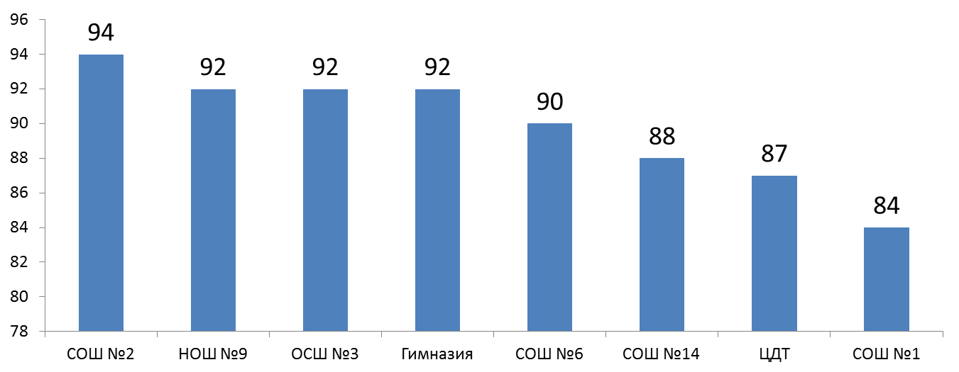
НЕЗАВИСИМАЯ ОЦЕНКА КАЧЕСТВА
ОБРАЗОВАТЕЛЬНОЙ ДЕЯТЕЛЬНОСТИ ОБРАЗОВАТЕЛЬНЫХ ОРГАНИЗАЦИЙ ГОРОДА

Slide 14
Задачи:
Обеспечение доступности дошкольного образования для детей от 1,5 до 3-х лет.
Снижение доли детей, обучающихся во вторую смену.
Внедрение инклюзивного образования.
Обеспечение беспрепятственного доступа в образовательные организации.
Привлечение индивидуальных предпринимателей к оказанию услуг в области дополнительного образования детей.
Привлечение молодых специалистов в образовательные организации города.

